Slide 1

Гамма-функция, или почему 0! = 1

Slide 2
Выделяют особый класс функций, представимых в виде собственного либо несобственного интеграла, который зависит не только от формальной переменной, а и от параметра.
Такие функции называются интегралами, зависящими от параметра. К их числу относится гамма-функция Эйлера.

Slide 3

Гамма-функция представляется интегралом Эйлера второго рода:
Гамма-функция представляет собой несобственный интеграл с верхним пределом, равным бесконечности. Исследуя сходимость этого интеграла по определению, можно показать, что он сходится при всех действительных n > 0.

Slide 4
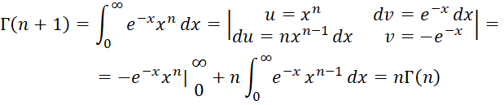
Для вычисления гамма-функции любого целого положительного числа n выведем формулу для каждого последующего значения, используя формулу интегрирования по частям:
Прим. По правилу Лопиталя часть приравнивается к 0. Тогда получим равенство:
Г(n+1)=nГ(n)

Slide 5

Вычислим гамма-функцию при n = 1:
Значение гамма-функции при n = 2, 3, соответственно:
Рассчитаем с помощью (3) формулу для вычисления гамма-функции от любого целого положительного значения n, не опираясь на известное значение n − 1:
! Формула будет продолжаться до тех пор, пока значение a строго меньше значения n !

Slide 6

Из выражений, представленных выше, можно сделать вывод, что при любых целых n справедливо:
С помощью формулы можно посчитать искомое значение 0!:
Доказали

Slide 7
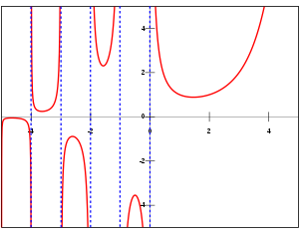
Гамма-функция, в силу своего определения и формулы (3), позволяет обобщить понятие факториала на любые действительные числа n>0.
Более того, формула (3) дает возможность определить гамма-функцию при всех значениях n за исключением целых отрицательных значений: n ≠ −1; −2; −3;…
Таким образом, с помощью гамма-функции можно вычислять факториалы не только целых положительных чисел, но и дробных и отрицательных соответственно.
Это можно увидеть на графике функции:

Slide 8


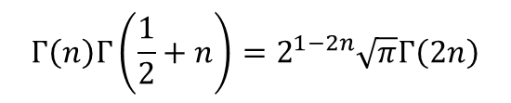
Некоторые свойства гамма-функции
Формула дополнения Эйлера:
В частности,
откуда получаем
Формула умножения Лежандра:
$$Г\left(n\right)Г\left(\frac{1}{2}+n\right)=2^{1−2n}\sqrt{π}Г\left(2n\right)$$

Slide 9
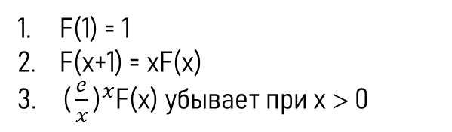
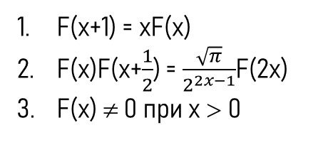
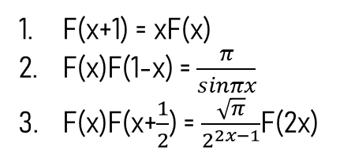
Некоторые свойства гамма-функции
Функция F(x), непрерывная вместе со своей производной при x > 0, есть гамма-функция Г(х), если она удовлетворяет какой-либо группе условий из числа приведенных ниже:
F(х+1) = хF(х)
F(х)F(1-х) = $\frac{π}{sinπx}$
F(x)F(x+$\frac{1}{2}$) = $\frac{\sqrt{π}}{2^{2x−1}}$F(2x)
F(1) = 1
F(x+1) = xF(x)
F(x) – логарифмико-выпуклая функция при x > 0
F(х+1) = хF(х)
F(x)F(x+$\frac{1}{2}$) = $\frac{\sqrt{π}}{2^{2x−1}}$F(2x)
F(x) ≠ 0 при x > 0
F(1) = 1
F(x+1) = xF(x)
3. ${\text{(}\frac{e}{x}\text{)}}^{x}$F(x) убывает при x > 0

Slide 10

Ещё одним полезным свойством гамма-функции является возможность с её помощью вычислять неберущиеся интегралы, например, интеграл Пуассона, который используется в высшей математике и, в том числе, в теории вероятностей:

Slide 11

Спасибо за внимание!

